Slide 1
Hospodářská politika
Vládní výdaj a ekonomické bubliny

Slide 2
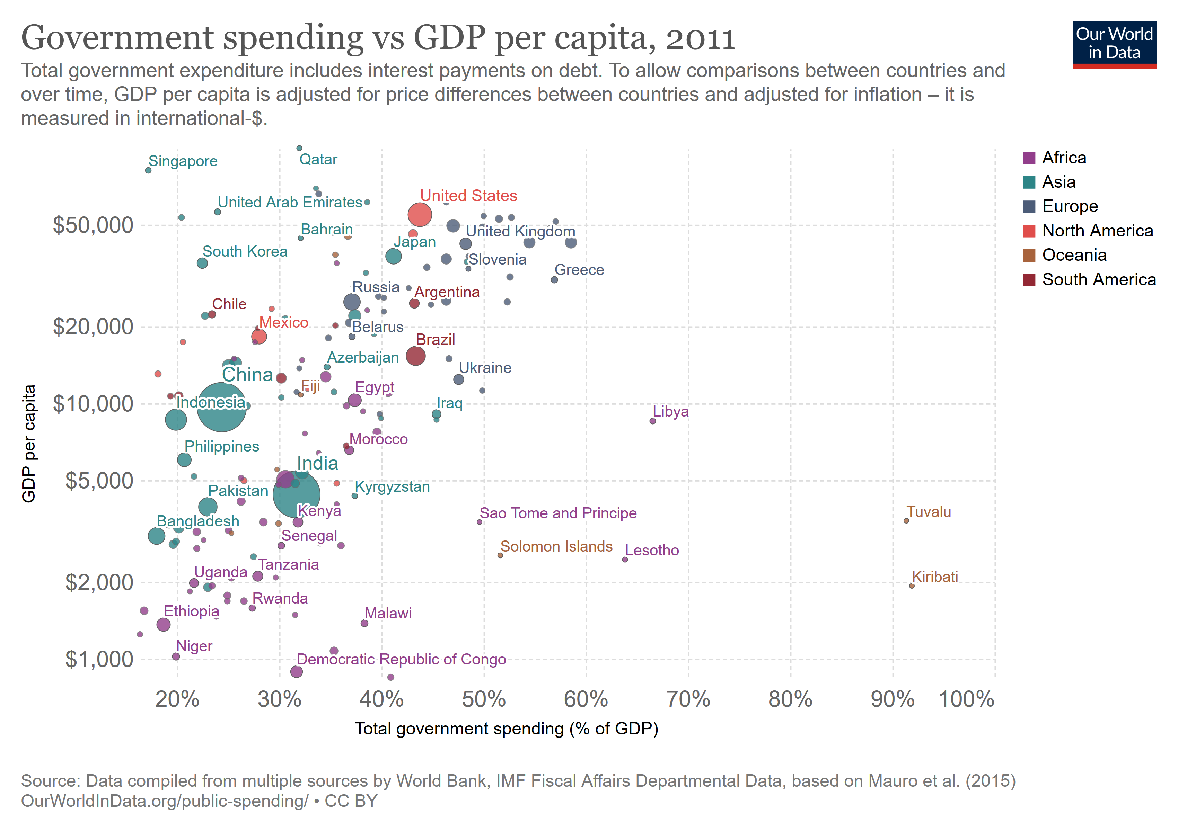
Vládní výdaje a HDP na osobu

Slide 3
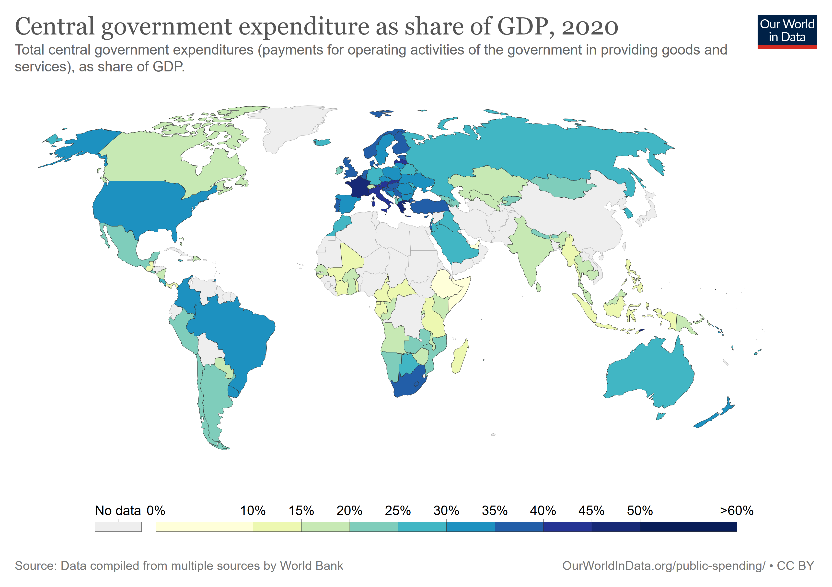
Vládní výdaje a HDP na osobu

Slide 4

Ekonomické bubliny

Slide 5
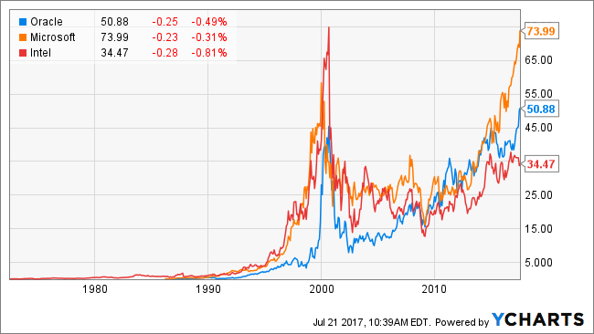
Ekonomické bubliny

Slide 6
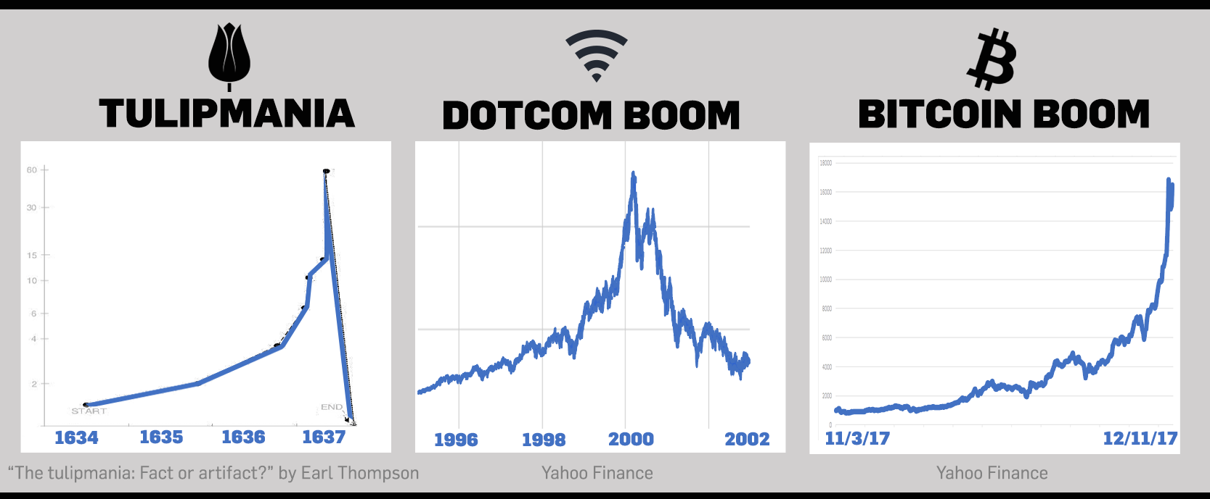
Ekonomické bubliny

Slide 7
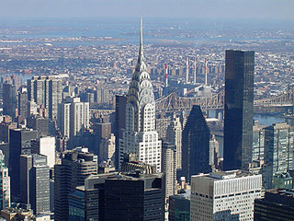
Velká hospodářská krize 1929-1933
Empire State building
381 m, 1931

Slide 8
Ekonomické bubliny
„Na každou bublinu čeká špendlík. Až se ti dva setkají, nová generace investroů se naučí několik velmi starých lekcí.“ Warren Buffer
„Odpovědí na bublinu nejsou vyšší úrokové sazby, ale naopak sazby nižší! Jen ty zaručí, že bublina přetrvá. Správnou odpovědí na hospodářský cyklus není odstranění bubliny a uvrhnutí nás do trvalé kvazi-krize; ale odstranění krizí a udržení ekonomiky v trvalé kvazi-bublině“ J. M. Keynes

Slide 9
Bublina na trhu s nemovitostmi v ČR?

Slide 10
Bublina na trhu s nemovitostmi v ČR?
Typ nemovitosti | město | průměrná cena nájem | průměrná cena prodej | výnos p.a.
byt | Most | 186 Kč | 26 941 Kč | 8,29%
dům | Most | 158 Kč | 38 967 Kč | 4,87%
byt | Ústí nad Labem | 161 Kč | 37 607 Kč | 5,14%
byt | České Budějovice | 205 Kč | 74 800 Kč | 3,29%
byt | Hradec Králové | 179 Kč | 62 059 Kč | 3,46%
dům | Hradec Králové | 151 Kč | 49 713 Kč | 3,64%
dům/byt | Plzeň | 210 Kč | 66 920 Kč | 3,77%
byt | Praha 3 | 343 Kč | 127 226 Kč | 3,24%
byt | Praha 6 | 270 Kč | 113 457 Kč | 2,86%

